Slide 1



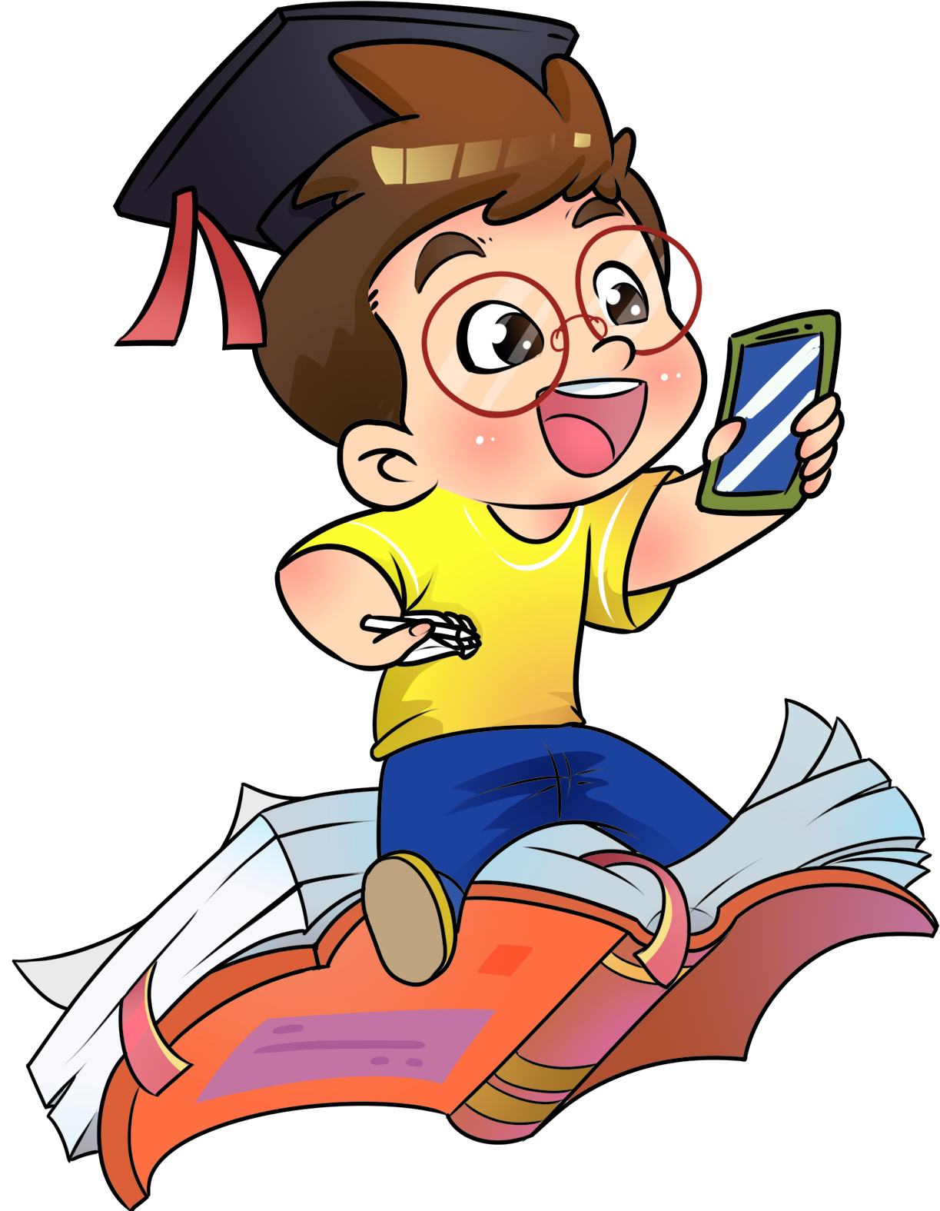

01
01
Khởi động

Slide 3
BÀI ĐỌC 1:
SÂN TRƯỜNG EM

Slide 4
ĐỌC HIỂU

Slide 5
1. Những chi tiết nào tả sân trường, lớp học vắng lặng trong những ngày hè?

Slide 6
Trong lớp, chiếc bảng đen
Đang mơ về phấn trắng
Chỉ có tiếng lá cây
Thì thầm cùng bóng nắng.

Slide 7
2. Bạn học sinh tưởng tượng sân trường mới sẽ đổi khác như thế nào trong ngày tựu trường?

Slide 8
Nhưng chỉ sớm mai thôi
Ngày tựu trường sẽ đến
Sân trường lại ngâp tràn
Những niềm vui xao xuyến.
Gặp thầy cô quý mến
Gặp bạn bè thân yêu
Có bao nhiêu, bao nhiêu
Là những điều muốn nói.

Slide 9
THẢO LUẬN NHÓM ĐÔI

Slide 10
Trong lớp, chiếc bảng đen
Đang mơ về phấn trắng
Chỉ có tiếng lá cây
Thì thầm cùng bóng nắng.
Nhưng chỉ sớm mai thôi
Ngày tựu trường sẽ đến
Sân trường lại ngâp tràn
Những niềm vui xao xuyến.
1. Những chi tiết nào tả sân trường, lớp học vắng lặng trong những ngày hè?
2. Bạn học sinh tưởng tượng sân trường mới sẽ đổi khác như thế nào trong ngày tựu trường?
Gặp thầy cô quý mến
Gặp bạn bè thân yêu
Có bao nhiêu, bao nhiêu
Là những điều muốn nói.

Slide 11
TRÒ CHƠI
PHÓNG VIÊN NHÍ

Slide 12
1. Những chi tiết nào tả sân trường, lớp học vắng lặng trong những ngày hè?
2. Bạn học sinh tưởng tượng sân trường mới sẽ đổi khác như thế nào trong ngày tựu trường?

Slide 13

1. Những chi tiết nào tả sân trường, lớp học vắng lặng trong những ngày hè?
Trong lớp, bảng đen mơ về phấn trắng. Ngoài sân trường vắng lặng, chỉ nghe tiếng lá cây thì thầm cùng bóng nắng.

Slide 14
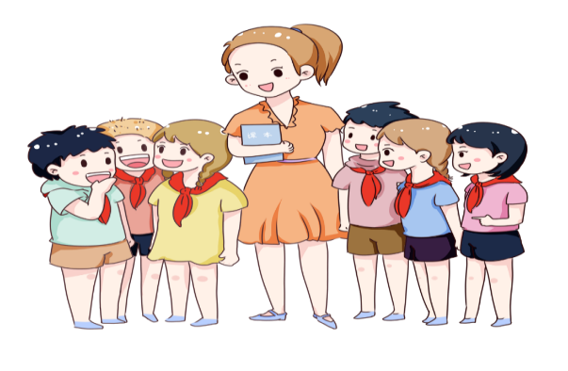

2. Bạn học sinh tưởng tượng sân trường mới sẽ đổi khác như thế nào trong ngày tựu trường?
Bạn học sinh tưởng tượng ngày tựu trường, sân trường sẽ ngập tràn những niềm vui xao xuyến khi học sinh được gặp lại bạn bè, thầy cô.

Slide 15

Câu 2: Những ai, những gì đang mời gọi, mong chờ bạn học sinh bước vào năm học mới ? Chọn ý đúng
A. Trống trường
B. Thầy cô.
C. Trống trường và thầy cô.
Đáp án
C. Trống trường và thầy cô.

Slide 16
NỘI DUNG BÀI HỌC
Cảm nhận của bạn học sinh về sân trường, lớp học vắng lặng những ngày hè; tưởng tượng niềm vui ngập tràn khi ngày tựu trường đến, qua đó nói lên tình cảm yêu mến của bạn học sinh với mái trường.

Slide 17




LUYỆN TẬP

Slide 18
1. Tìm bộ phận câu trả lời cho câu hỏi Ai? và bộ phận câu trả lời cho câu hỏi Làm gì? trong câu "Chúng em học bài mới.".
Chúng em học bài mới.
Ai ?
Làm gì?
Bộ phận trả lời cho câu hỏi Ai?: Chúng em
Bộ phận câu trả lời cho câu hỏi Làm gì?: học bài mới.

Slide 19
2. Đặt một câu nói về hoạt động của em trên sân trường trong ngày tựu trường.

Slide 20
THANK!
THANK!

